Slide 1

Правила съемки
ЛЕКЦИЯ 2
Автор:
ведущий программист сектора программно-технической поддержки цифровых образовательных платформ ОЦОП ЦИТ Панин Е.П.

Slide 2



Правила съемки
Студия, виды съемок
Стиль
Проблемы
Рекомендации по разработке учебных видеоматериалов

Slide 3


Студия, виды съемок
Доска
Профессиональный свет
Хромакей
Микрофон
Кликер
Монитор для поддержки выступающего
Различные варианты фона
ауд. 1324
3

Slide 4



Стиль
Отказаться от:
Зеленые оттенки одежды
Синие оттенки одежды
Мелкая клетка или полоска
Что выбрать:
Контрастные цвета (серый, белый, черный, бежевый и тд.)
4

Slide 5
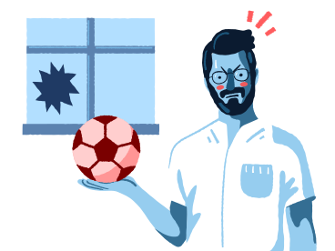
Проблемы
Забывают материал*
Не соответствует стиль одежды*
Приходят не подготовленные
Плохой звук
Используют другое программное обеспечение (ПО)
Плохое качество видео
Презентация не соответствует требованиям*
Видео не в правильном формате*
В презентации присутствуют орфографические ошибки
Опоздание на съемку
Не записываются на запись видеороликов*
* Если данные проблемы будут присутствовать, то будет отказано в записи видеоролика или в монтаже
5

Slide 6
Рекомендации по разработке учебных видеоматериалов
При выборе формата видео оценить: действительно ли необходимо видео? подходит ли для заявленных целей? достаточно ли ресурсов на его создание и актуализацию?
Использовать лучшие практики из видео экспертов выбранного формата.
Записывать видео продолжительностью не более 15 минут, а лучше - 6-12 минут.
Сюжеты должны быть короткие, но содержательные.
Если присутствие “говорящей головы” необходимо, она должна хорошо выглядеть, говорить грамотно, по существу и недолго. Быстрая речь и харизма автора ценнее, чем качество видео.
Уделить внимание тщательной разработке сценария и качеству звукового сопровождения.
6

Slide 7
Ошибки начинающих видеорежиссеров
Съемка плохо спланирована.
Содержание видео не интегрировано в общую концепцию курса.
Слишком продолжительное видео.
Монотонность – много времени занимают статичные картинки на экране.
Плохое качество видео или слишком большой объем видеофайла
7

Slide 8

Спасибо за внимание!

Slide 9
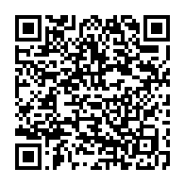
Зарегистрироваться на запись видеороликов
https://docs.google.com/document/d/19rJAyaGGPxVhnViCUDByVMybtom_B5eBtA4vBYqK-1c/edit?usp=sharing

